Slide 1
LP16 : Microscopies optiques

Slide 2
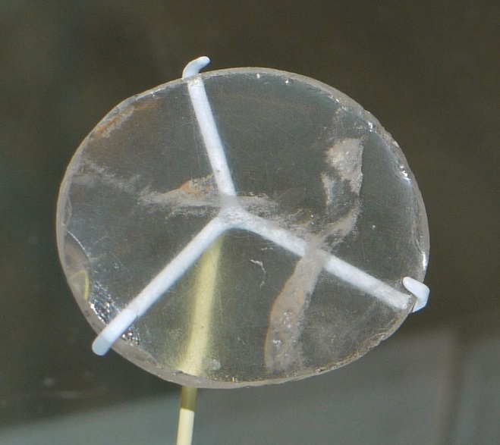
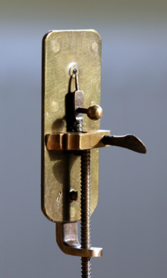
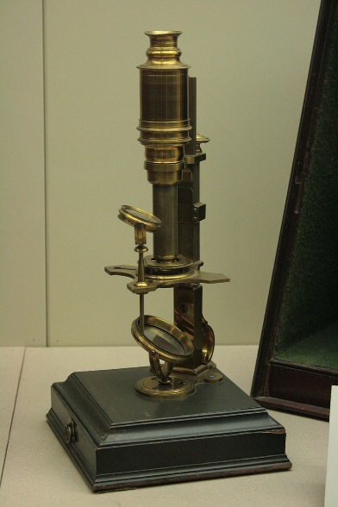
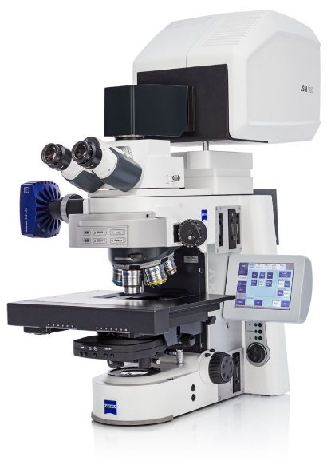
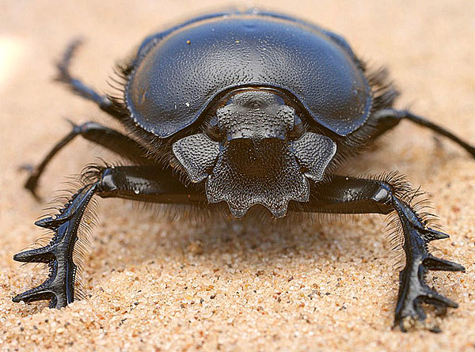
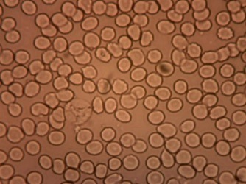
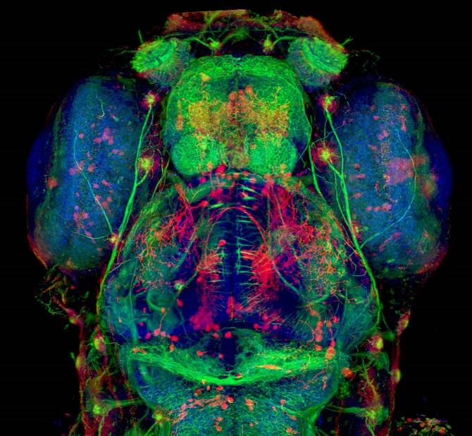


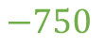
Petite histoire du microscope optique
$$−750$$
$$XVII^{e} siècle$$
$$Aujourd^{′}hui$$

Slide 3
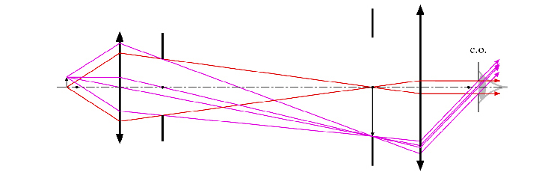
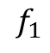
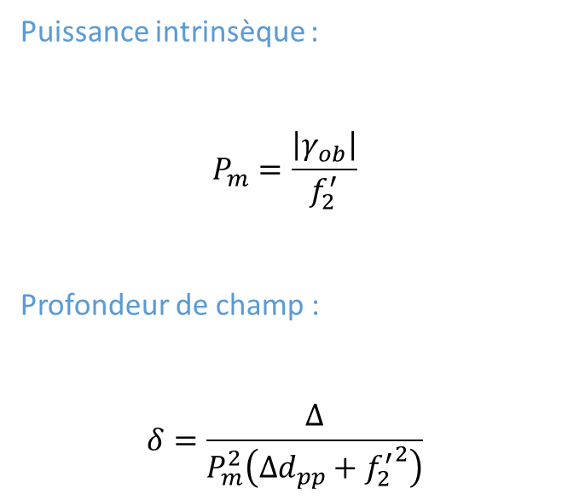
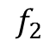
Microscope à deux lentilles
Objectif
Oculaire
Puissance intrinsèque :
$$P_{m}=\frac{\left|γ_{ob}\right|}{f_{2}^{′}}$$
Profondeur de champ :
$$δ=\frac{Δ}{P_{m}^{2}\left(Δd_{pp}+{f_{2}^{′}}^{2}\right)}$$
$$f_{2}$$
$$f_{1}$$
Diaphragme
d’ouverture
Diaphragme
de champ

Slide 4
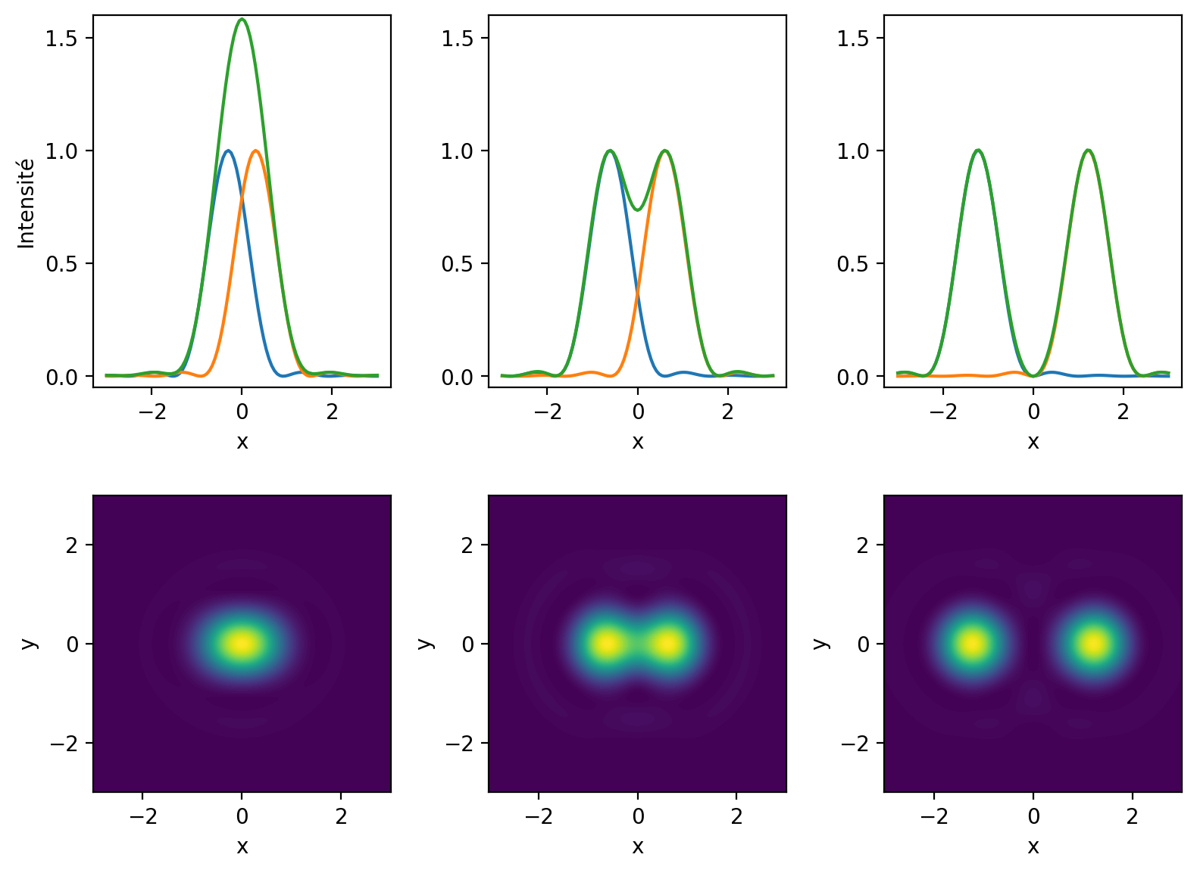
Critère de Rayleigh

Slide 5
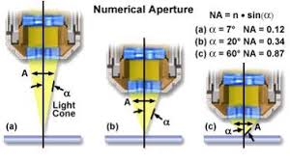
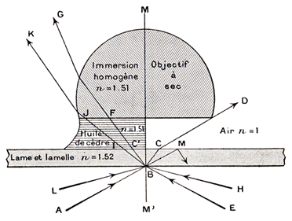
Objectif à immersion

Slide 6
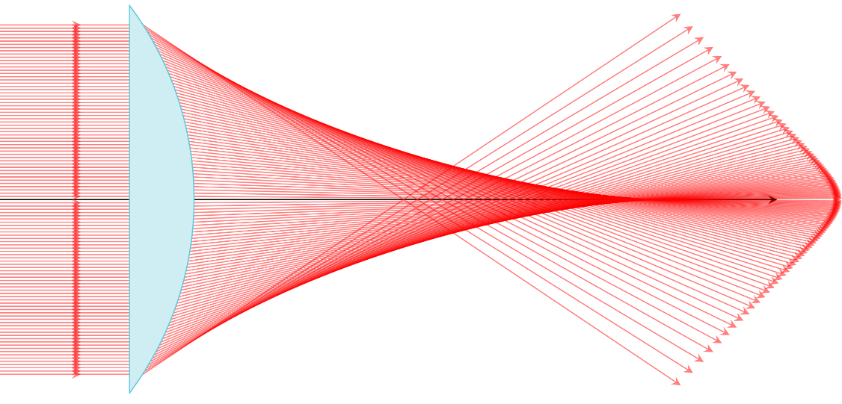
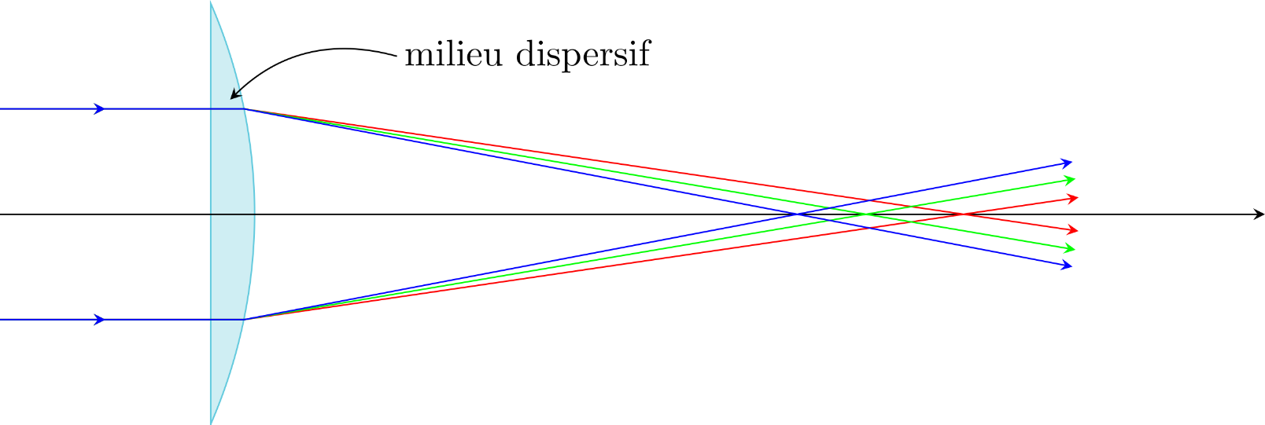
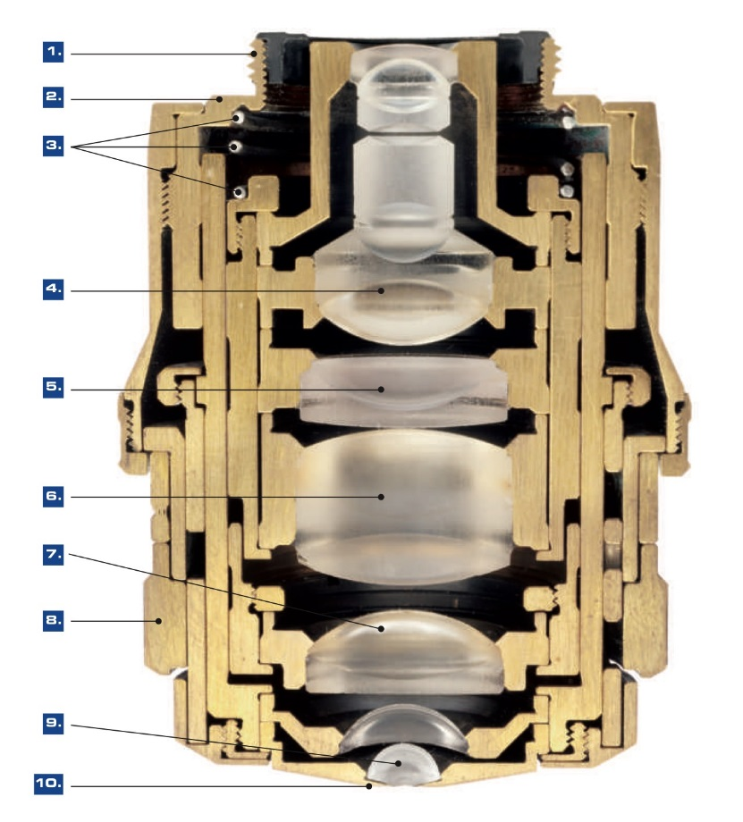
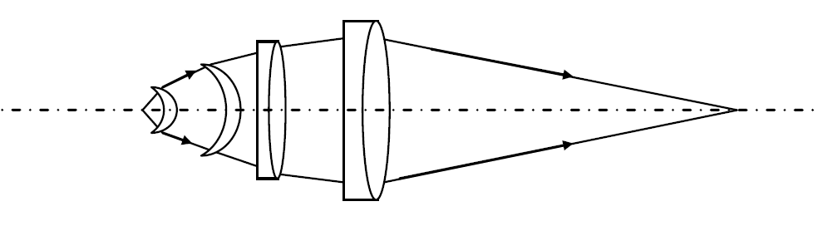
Aberrations
Sphériques :
Chromatiques:
Des corrections adaptées :
Objectif Lister-Amici,
concours de l’agrégation externe 2015

Slide 7
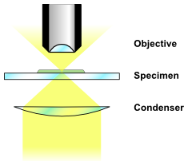
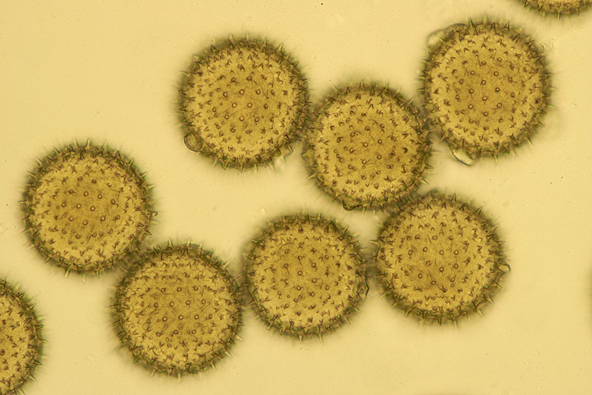
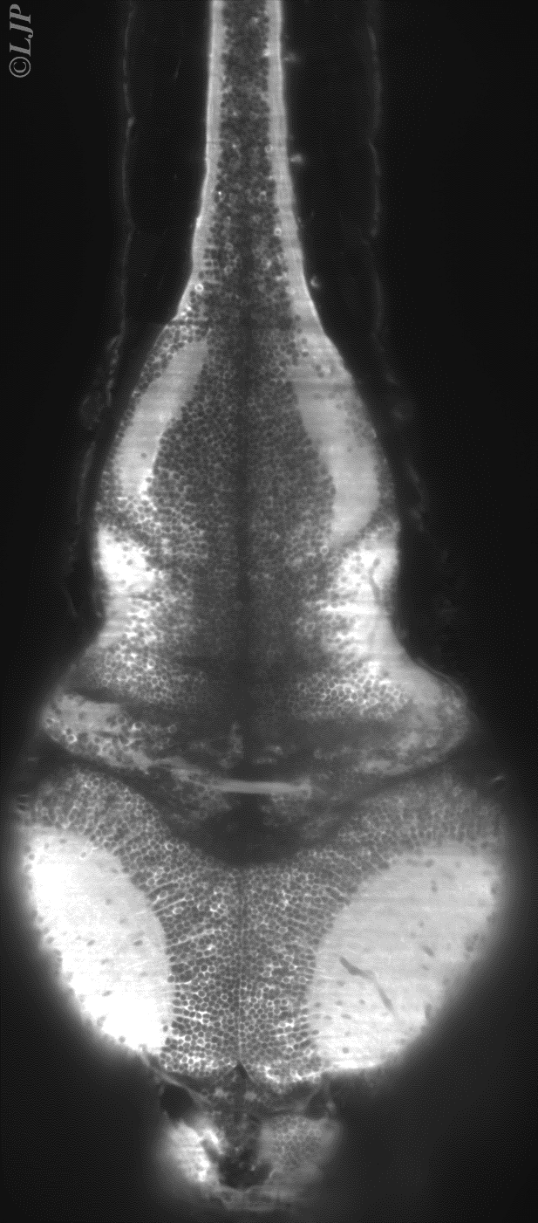
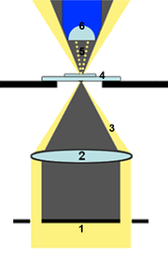
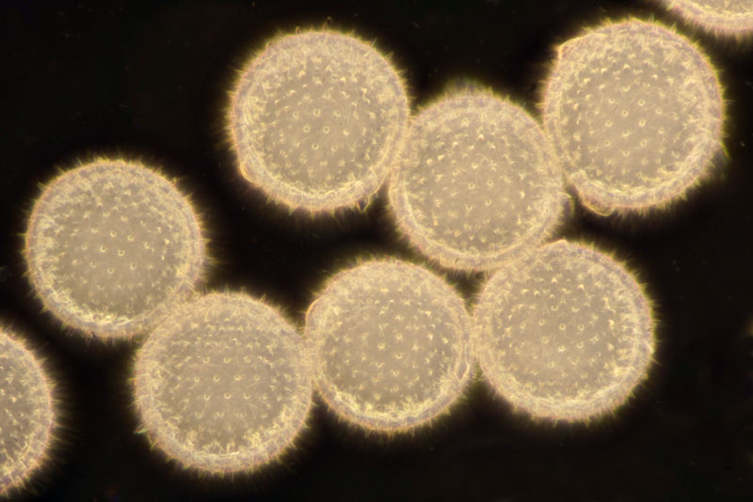
Des illuminations variées
http://www.monamiph.eu

Slide 8
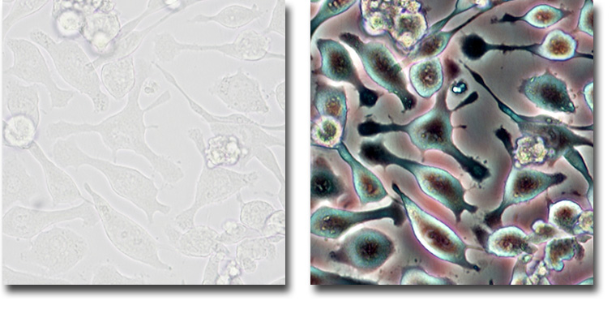
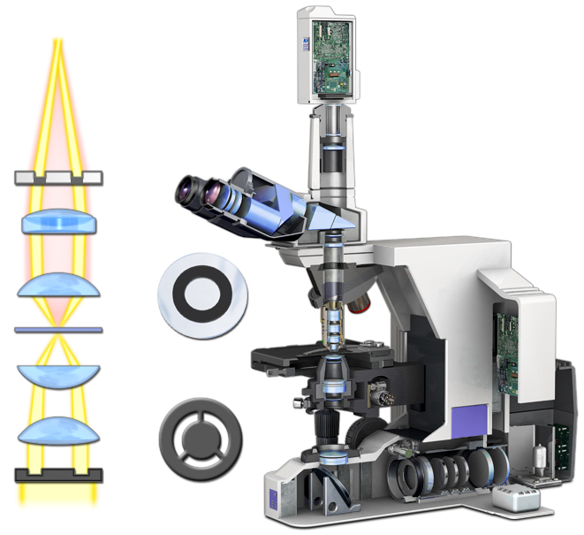
Microscopie à contraste de phase
MicroscopyU
Microscopie
de champ clair :
Microscopie à
contraste de phase:

Slide 9
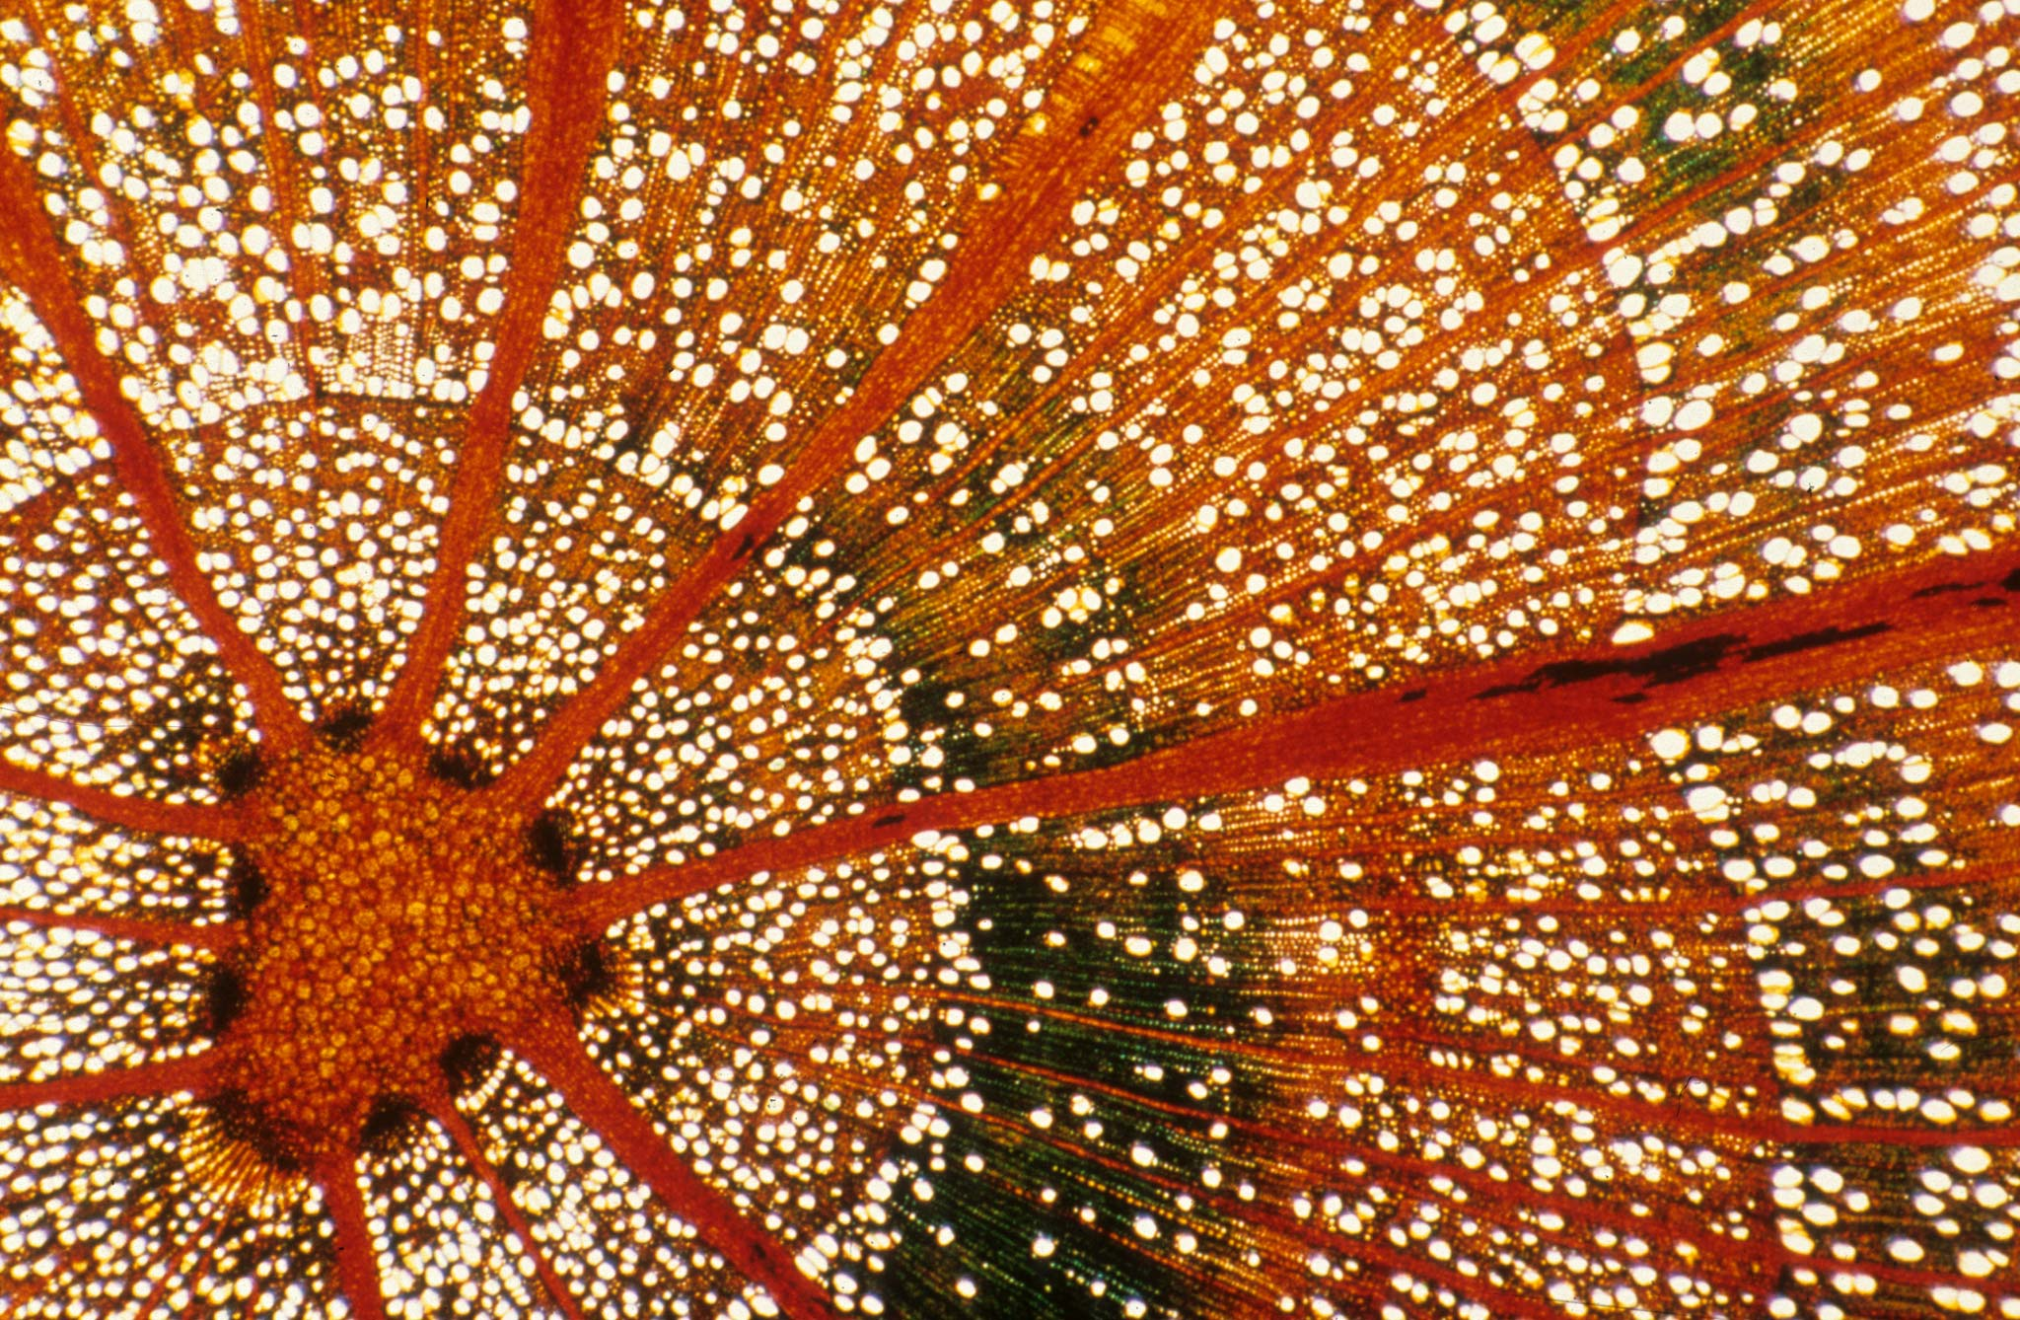
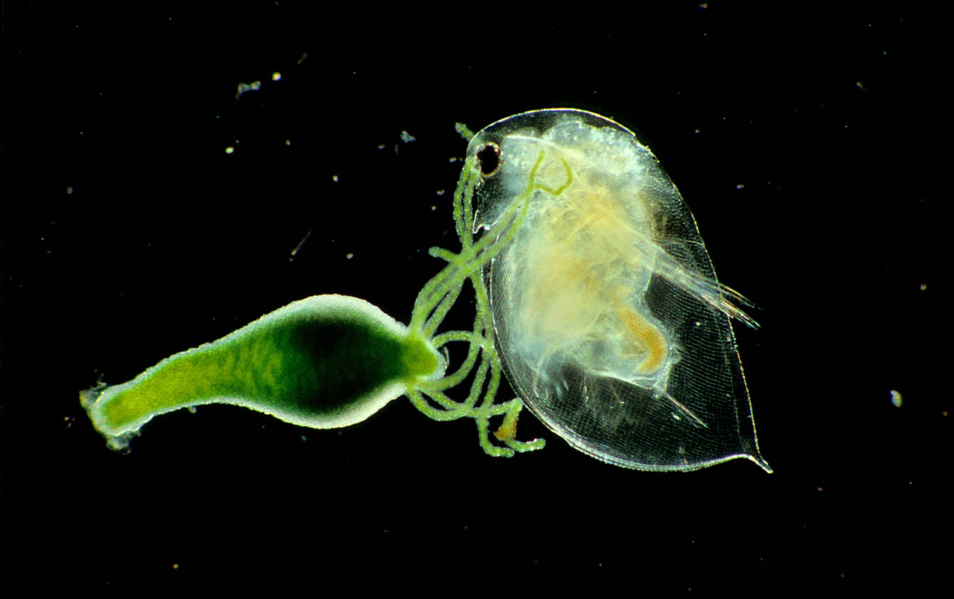
Eclairage
Hêtre
Nikon Small World
Hydra viridissima
Nikon Small World

Slide 10
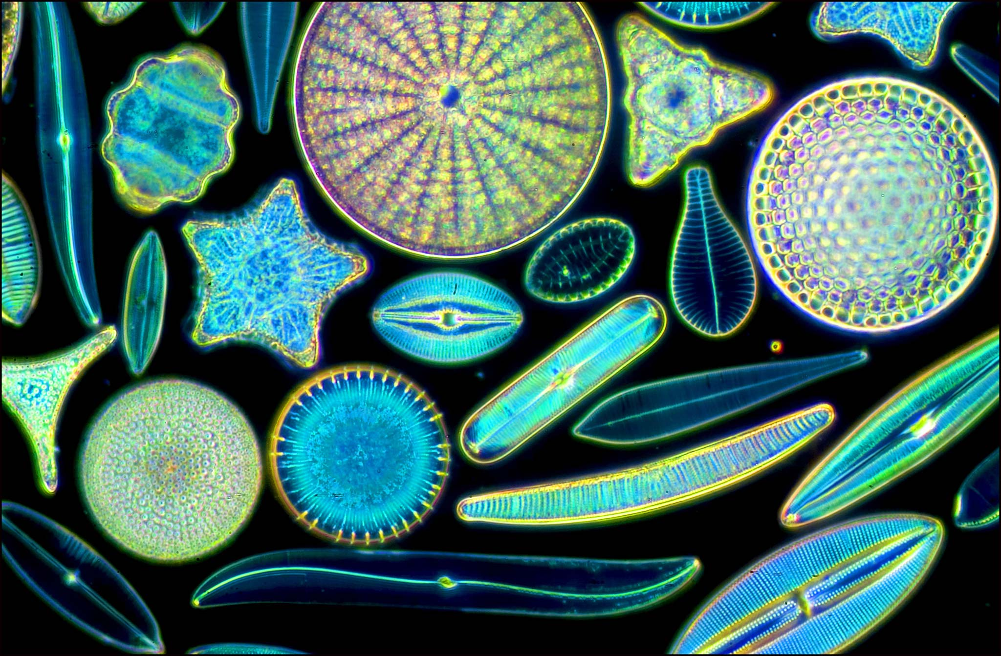
Microscopies à contraste de phase
Diatomées
Nikon Small World

Slide 11
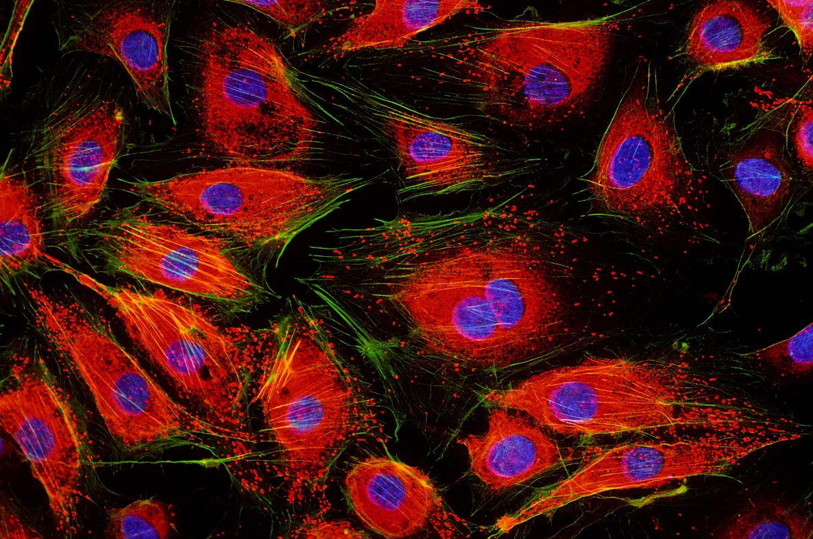
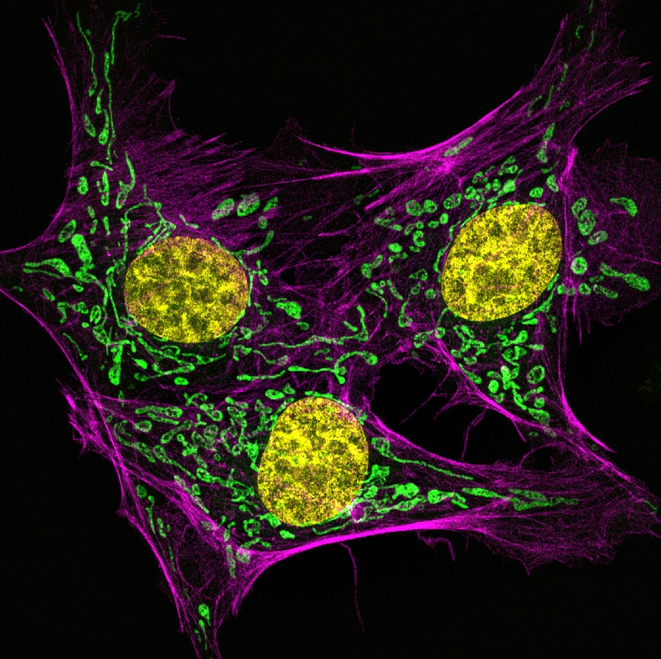
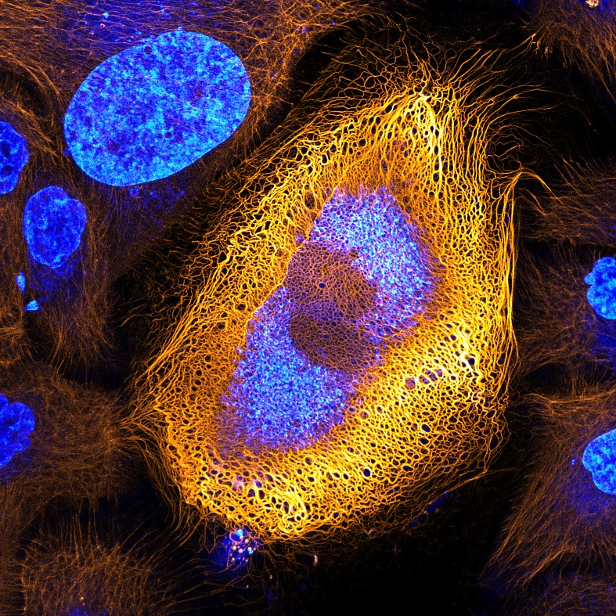
Et bien d’autres…
Fluorescence
Cellules épithéliales
Nikon Small World
Super-résolution
Cellules épithéliales
Nikon Small World
Confocale
Kératinocyte
Nikon Small World

Slide 12
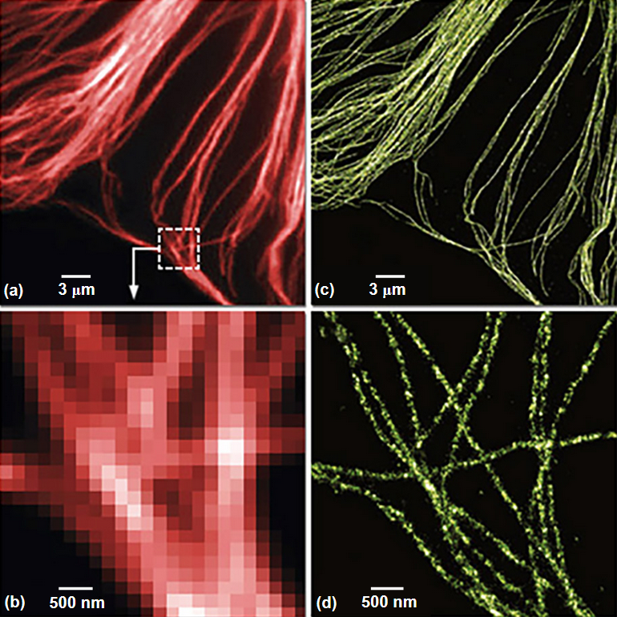
Microtubules

